Slide 1

Treinamento C#
Por Felipe Junior Machado

Slide 2

Lógica de Programação

Slide 3
Sistemas computacionais
Introdução à lógica
Noções de algoritmos de programação
Constantes, variáveis e tipos de dados
Processamento sequencial e condicional

Slide 4
Manipulação de vetores
Manipulação de registros
Manipulação de matrizes
Manipulação de registros
Métodos de repetição

Slide 5


Slide 6
Sistemas computacionais

Slide 7

Arquitetura computacional
Como funciona o núcleo de processamento?
CPU ? - Unidade Central de Processamento expressão antiga.
Pilha de processamento.
32 x 64 e 86 ? “8086”
ASCII 0 a 255, CHARSET
BIT, mbps, Calc win 10 calc.
11111011100 ?

Slide 8
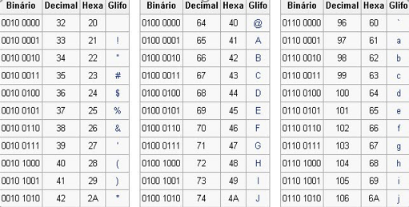
Arquitetura computacional

Slide 9

Arquitetura computacional
Assemblies.
DLL_HELL
GAC.
Cache de Assembly Global
%windir%\Microsoft.NET\assembly

Slide 10

Introdução à lógica

Slide 11

O que é logica de programação
O que é lógica ?
Lógica de Programação é a técnica de desenvolver sequências lógicas para atingir um determinado objetivo.

Slide 12

Matemática discreta
Matemática discreta?
Teoremas.
Ver um mundo diferente.

Slide 13
Matemática discreta
Matemática discreta?
Teoremas.
Ver um mundo diferente

Slide 14
Álgebra booliana
Álgebra?
George Boole (1815-1864).
Ver diferente os números.

Slide 15

Tabela da verdade?
Negação de uma proposição p “~” { == }
P 3 + 3 = 6 (V)
~P 3 + 3 ≠ 6 (F)
Conjunção (^) { && }
2 < 5 e 9 > 1 = (V)
O gato dentro da caixa esta vivo e morto (?)
3 > 1 e 99 < 4 = (F)
Gato de Schrödinger

Slide 16
Disjunção (v) { || }
33 == 44 || 87 < 99 = (V)
85 > 99 || Palmeiras tem mundial = (?)
0 > -1 || 4 / 2 = 2 (V)

Slide 17
Exercício
TABELA
P | Q | ~P | P ^ Q | P v Q
V | V
F | V
V | F
F | F

Slide 18
Algoritmos de programação

Slide 19
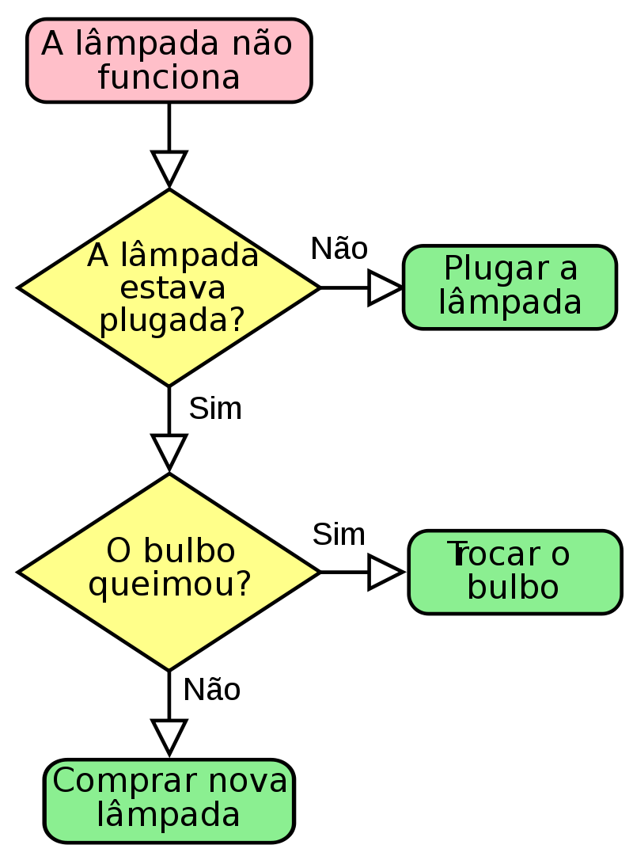
Fluxogramas
O que é um fluxograma?

Slide 20
Terminação
Indica o início ou o fim de um fluxo no diagrama de processos.
Processo
Indica um determinado processo e suas funções e atividades.
Decisão
Mostra que uma decisão terá que ser tomada e que o fluxo do processo seguirá determinada direção em função dessa decisão.
Seta de fluxo, indica direção do fluxo.

Slide 21
Exercício
1 – Criar um fluxograma de um processo de troca de pneu.
2 – Criar um fluxograma para locar um livro em uma biblioteca.

